Slide 1
Pheromone
201421256 박세환
201421268 이승곤
[2018-2]캡스톤디자인_20181217_pheromone_기말발표자료

Slide 2
리뷰 영향력
- 10명 중 7명 “리뷰 많은 제품 구매하며(69.3%), 리뷰가 부정적이면 제품 구매하지 않아(67.9%)”
- 소비자 리뷰 신뢰도 68.5%로 높아, 그러나 2011년(77.5%), 2012년(71.3%)보다 낮아지고 있어
- 81.3% “해당 제품을 만든 회사에서 작성한 리뷰 있다” 2011년(75.5%), 2012년(78.1%)보다 늘어
- 74.7%가 리뷰 작성 경험, 제품 품질이 좋을 때보다는 안 좋거나, 적립금 주는 경우 많이 작성
샘플수 1200
2014 소비자 리뷰 영향력 조사 마크로밀엠브레인 컨텐츠사업부(트렌드모니터)
Notes:
https://www.trendmonitor.co.kr/tmweb/trend/allTrend/detail.do?bIdx=1147&code=0201&trendType=CKOREA

Slide 3
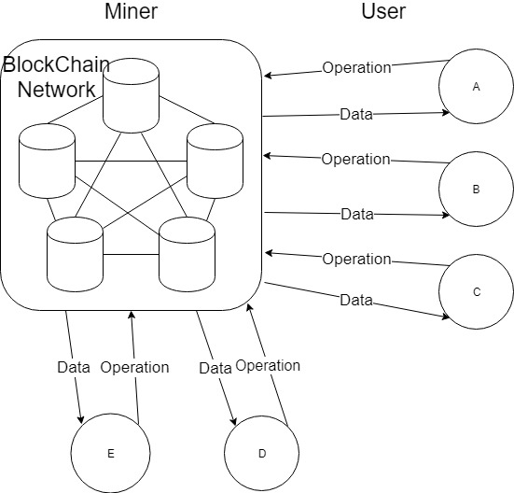
블록체인
네트워크
Notes:
https://news.joins.com/article/22263872

Slide 4
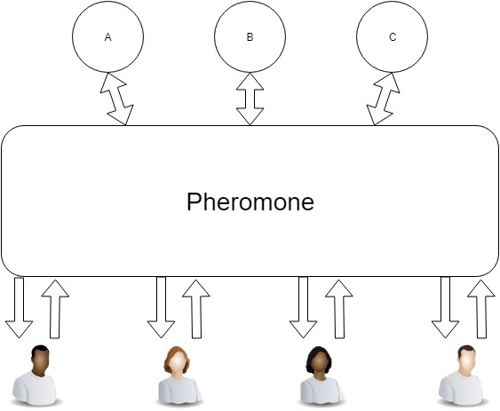
플랫폼
Notes:
https://news.joins.com/article/22263872

Slide 5
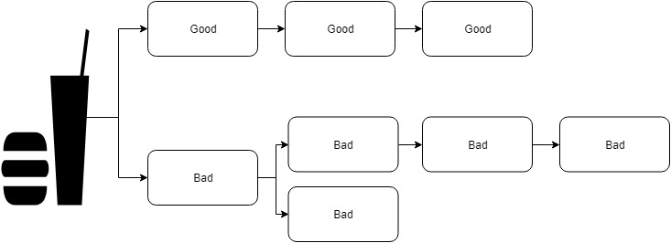
리뷰
Notes:
https://news.joins.com/article/22263872

Slide 6
설계
블록체인네트워크는 DPOS 합의 프로토콜을 이용한다.
블록체인네트워크는 User의 리뷰를 유지한다.
  사업자 등록번호
  이용일자
  사용자의 평가(Good or Bad)
  리뷰에 포함된 사진 혹은 글
  Reference (User가 참고한 다른 리뷰의 주소)
  Tail (User의 리뷰가 Reference된 수)
다른 이용자가 User의 리뷰를 참고할 경우 Reference 리뷰의 Tail값이 설정된다.
리뷰의 최대 개수와 보존기간은 제한이 있다.

Slide 7
설계
Operation 1. 리뷰작성
Blockchain Network에 사업자 등록번호, 이용일자, 평가, 사진 혹은 글, Reference 값을 전송한다.
Reference를 탐색하며 Tail 값을 탐색 횟수로 설정한다.(단, 기존의 Tail 값 보다 클 경우)
Operation 2. 리뷰 리워드
Tail 값이 일정 값이 되면 리워드를 받는다.
Operation 3. 리뷰 기한초과
이용일자로부터 일정한 기간이 지난 리뷰는 그 전체를 삭제한다.
Operation 4. 리뷰 개수초과
Tail의 값이 일정 수를 넘어서는 리뷰는 그 전체를 삭제한다.

Slide 8
설계
블록검증방법
노드검증방법
실주문자만이 리뷰를 작성할 수 있어야 함(영수증을 이용?).
같은 사업자등록번호로 작성된 리뷰에 참조를 해야 함.
참조한 리뷰의 이후 주문만이 유효함.
노드를 생성하기 위한 개인 키, 공개 키
한명이 하나의 주문내역으로 여러 개의 리뷰를 무분별하게 작성하면 안 됨.

Slide 9
계획
설계 심화
프로토타입 구현
프로토타입 동작
보완점, 개선점 확인 후 개발
구매유도 가치를 가지는 쓸만한 리뷰 플랫폼

